Slide 2

O que é o Office 365?
Serviços da Microsoft para nuvem pública.
Exchange Online
SharePoint Online
Lync
Online
Office 365 ProPlus
Project Online
Visio Pro for Office 365

Slide 3











Benefícios do Office 365
Últimos serviços de produtividade da Microsoft para nuvem pública
Office apps e Office Web apps
Experiência otimizada
para cenários comuns
Sempre atualizado
Serviço confiável
com SLA 99.9%
Controle avançado da TI
Certificações de Mercado confiável

Slide 4



Office como Serviço
Office Perpétuo
- Assinatura (5 licenças)
- Office multi-plataforma (PC e Mac)
- Sempre atualizado
- Licença Perpétua (1 licença)
- Diferente para PC ou Mac
- Pacotes variados de Aplicativos

Slide 5




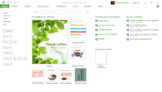
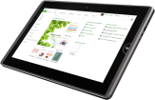
Tendências que impactam a nossa forma de trabalhar
Dispositivos
Pessoas
Nuvem
1 bilhão
82%
50%
de smartphones até 2016, 350 milhões de pessoas usando-os no trabalho
da população online do mundo usando redes sociais
de clientes corporativos estão “no caminho” para a nuvem

Slide 6

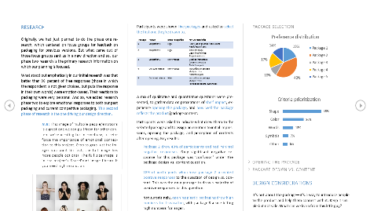


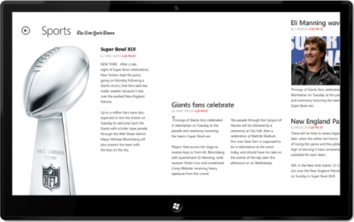
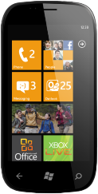
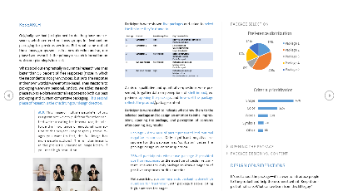

Visão de produtividade da Microsoft
Hybrid
On Premises
Online
Melhor experiência em dispositivos
A Nuvem nos seus termos
Mensagens
Voz
e Vídeo
Gestão de
Conteúdo
Empresa
Social
Relatórios
e Análises
Integração das melhores soluções

Slide 7







Introdução | Seu Office Moderno
Dispositivos
Nuvem
Rede Social
Controle
Experiência rápida e fluida c/ o toque, caneta, mouse e teclado
Toques otimizados para Apps do Windows 8
Suporte para Windows Phone, iOS e Android
Office sob demanda, roaming e up-to-date
Novo modelo de desenvolvimento p/ Apps
Alto grau de confiabilidade e padrões
Newsfeeds e microblogging, extendido com SharePoint
Capacidades sociais difundidas através do Office
Vídeo HD multipartidário e federação com Skype
DLP, retenção de dados e descoberta eletrônica
Modelo de implantação reimaginado
Experiência de gestão comum através do Office 365

Slide 8
Dispositivos

Slide 9
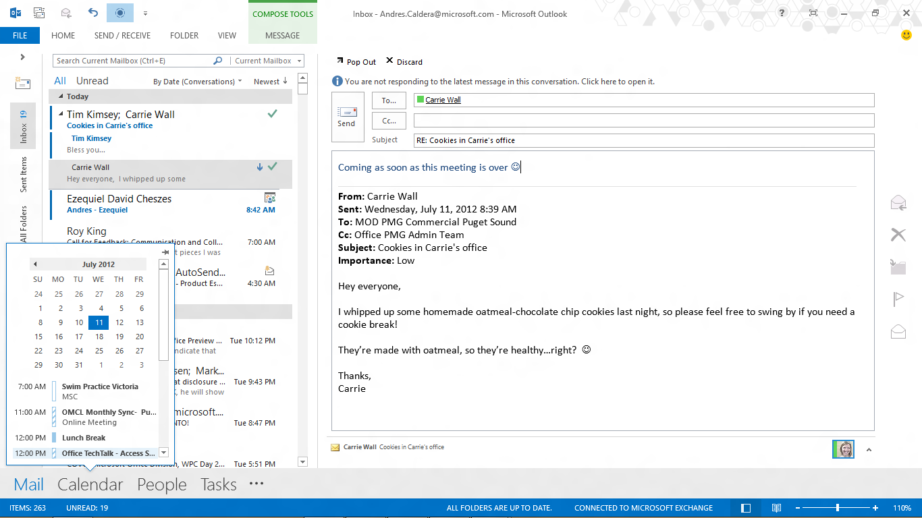
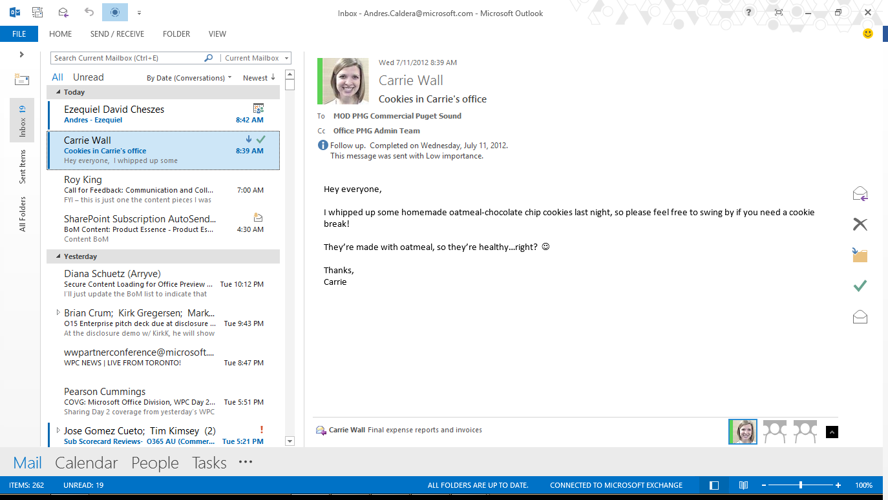
  O Modo de Toque dá mais espaço e torna as opções mais acessiveis
  Faixa de Opções minimizada com apenas um toque
Experiência rápida e fluída
Interface de usuário simplificada coloca o conteúdo em primeiro plano para ajudá-lo a permanecer na tarefa
Ações rápidas, Peeks e respostas embutidas.
  A Resposta Embutida permite compor enquanto se permanece no contexto
  A experiência fluída com os Peeks permitem acessar seu calendário, contatos e tarefas sem sair de sua caixa de entrada
  Barra de navegação melhorada para acesso rápido ao tomar menos espaço

Slide 10
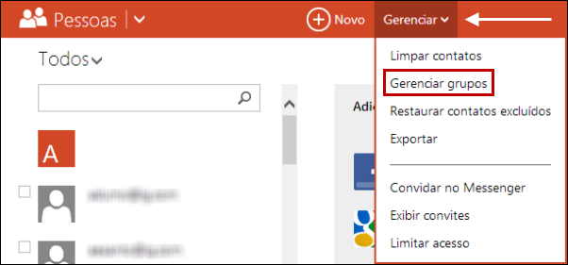
  O Gerencie de maneira fácil seus contatos particulares e compartilhados
  Faixa de Opções minimizada com apenas um toque
Contatos
Mais Simples
  Crie grupos de contatos para separa-los por categoria
Com a nova agenda ficou a experiência com contatos ficou mais simplificada e organizada.
  Compartilhe sua agenda e defina os acessos para cada compartilhamento

Slide 11
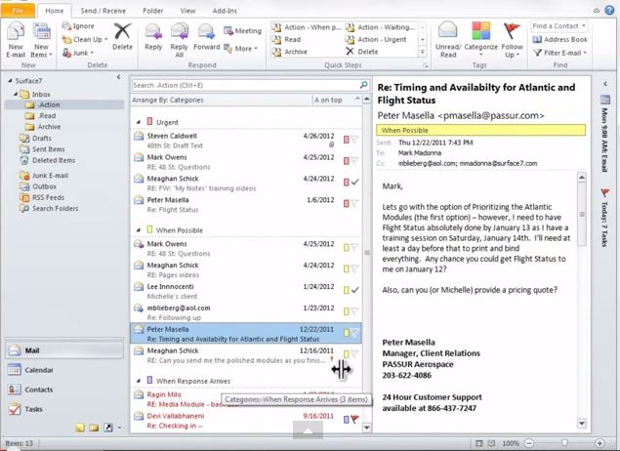

  Veja apenas as tarefas a serem realizadas urgentemente
Novo conceito em e-mails
  Classifica-los por categoria ajuda na visualização e nas tarefas
Organize seus e-mail a fim de melhorar a produtividade e visualização.
  Acabe com a infinidade de pastas e não perca seus e-mails
  A experiência fluída com os e-mails permitem visualizar todos os compromissos e e-mails importantes sem sair da caixa de entrada
  Navegação melhorada para acesso rápido ao tomar menos espaço

Slide 12
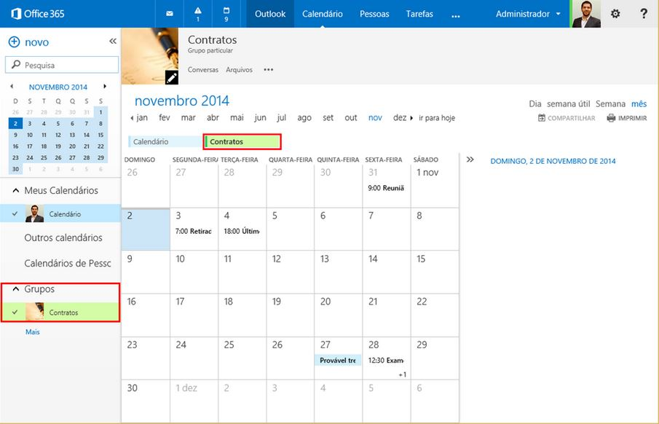
  Visualize seus calendários e os calendários compartilhados
Mais agilidade nos compromissos
Compartilhe sua agenda e defina níveis de acesso para gerenciamento de seus compromissos
  Grupos de calendário podem ser gerenciados por vários colaboradores

Slide 13
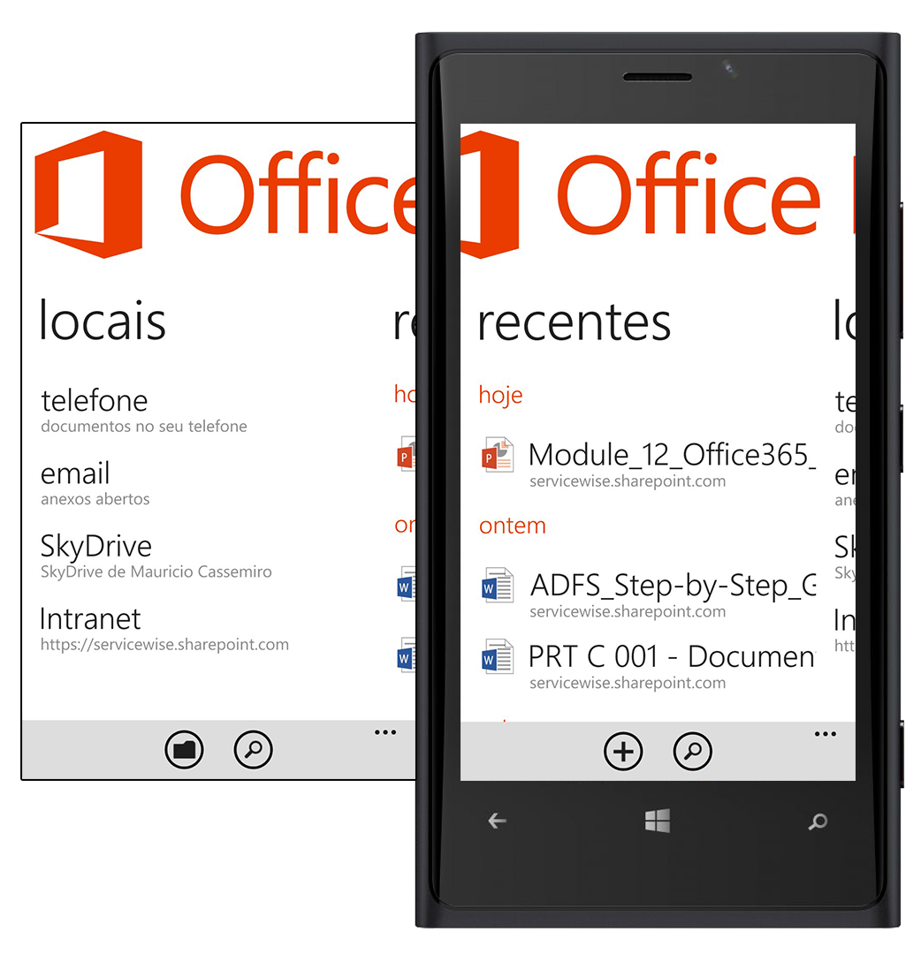
  Locais do Microsoft SkyDrive e Microsoft SharePoint
Seu escritório em todos os lugares.
Responda seus e-mails
Edite seus documentos Office no SharePoint
Adicione suas anotações do OneNote diretamente do Office Mobile do seu smartphone
  Documentos do Microsoft Office

Slide 14

Nuvem

Slide 15
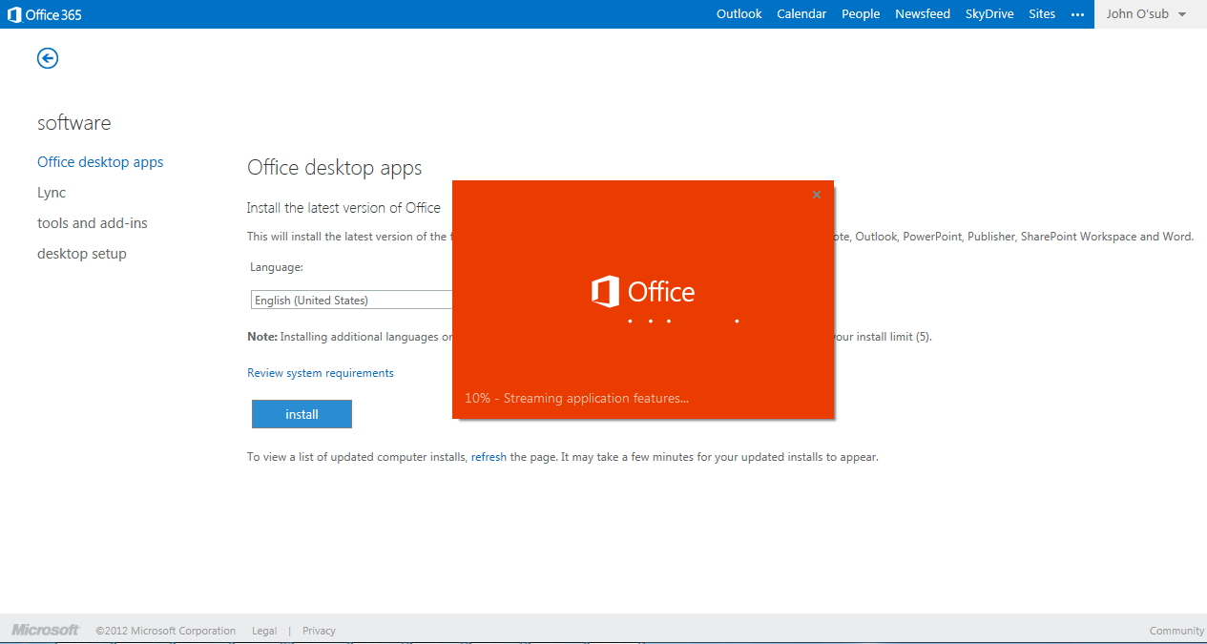
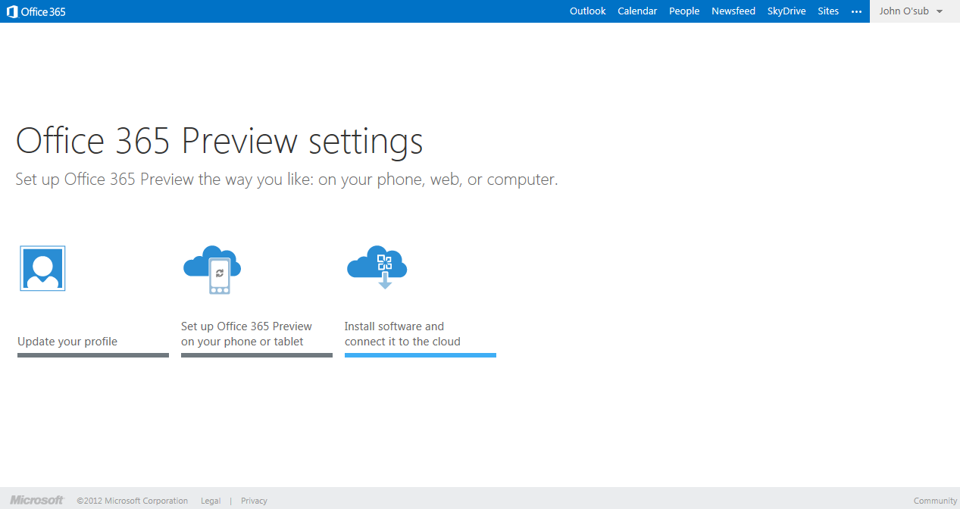
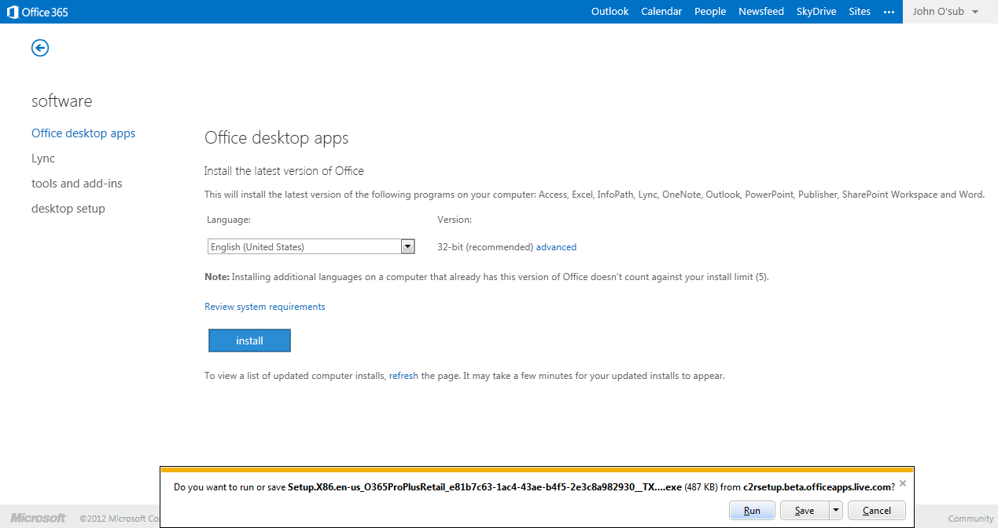
Streaming Office apps
Nova maneira simplificada para instalar aplicativos Office
Experiência Rica do Office rapidamente em qualquer PC mais recente ou com Windows 7
Pode ser executado lado a lado com versões mais antigas do Office
Instalável em até 5 computadores com o Office 365 ProPlus
  Faça log-in no Office 365 de um navegador para atualizar seu perfil de usuário e instalar a última versão dos aplicativos Office
  Seleção de idioma para iniciar a instalação do Office App
  Os novos aplicativos Office são transmitidos imediatamente para o seu PC

Slide 16
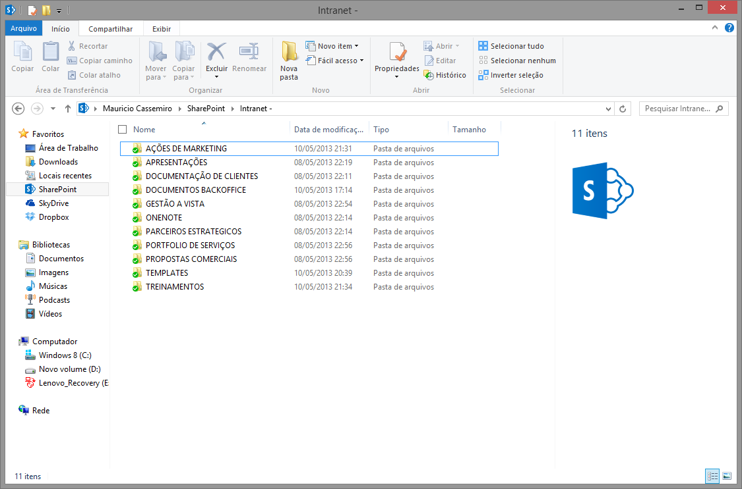
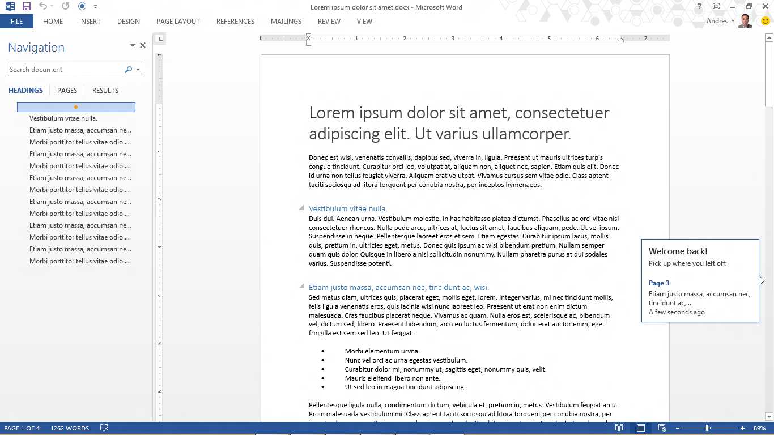
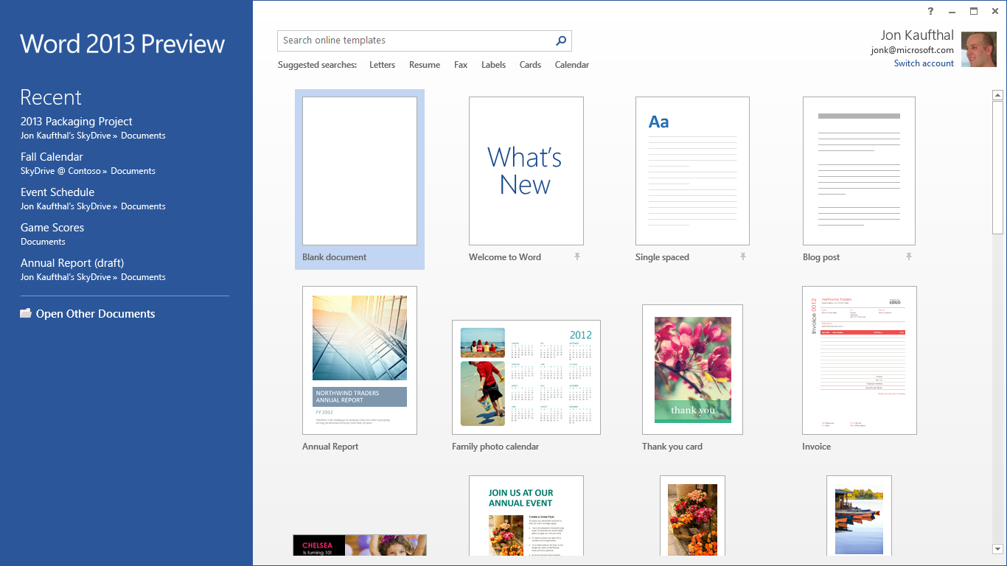
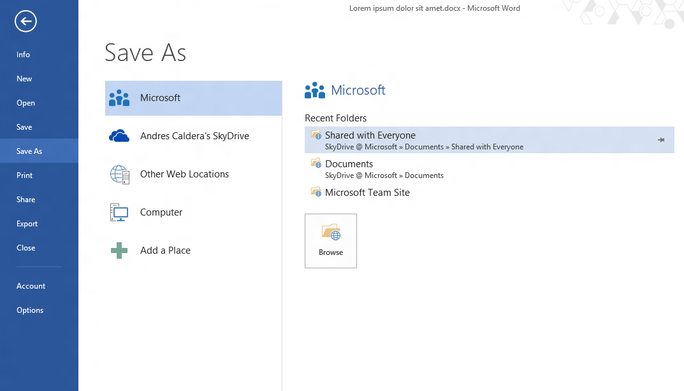
  Log-in no Office
Roaming Office
  A lista de documentos recentes agora vai junto com você
Office agora está sempre conectado
Leve suas configurações e continue de onde você parou
Salva na nuvem por padrão com o SkyDrive & SkyDrive Pro
  Retome o trabalho de onde parou
  Integração do SharePoint com o Explorador de Arquivos do Windows
  Salve direto na nuvem com SkyDrive & SkyDrive Pro

Slide 17
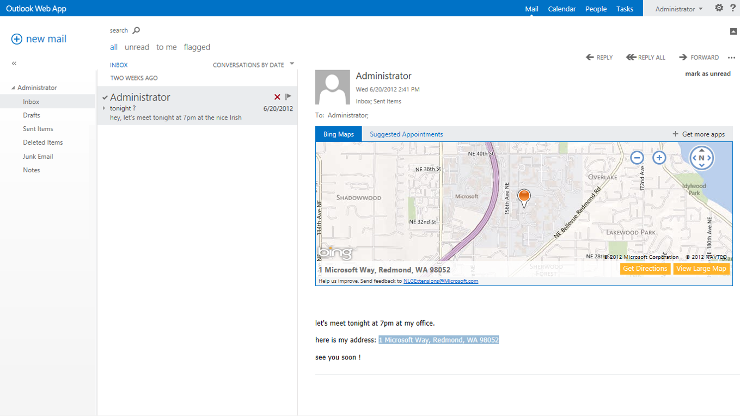
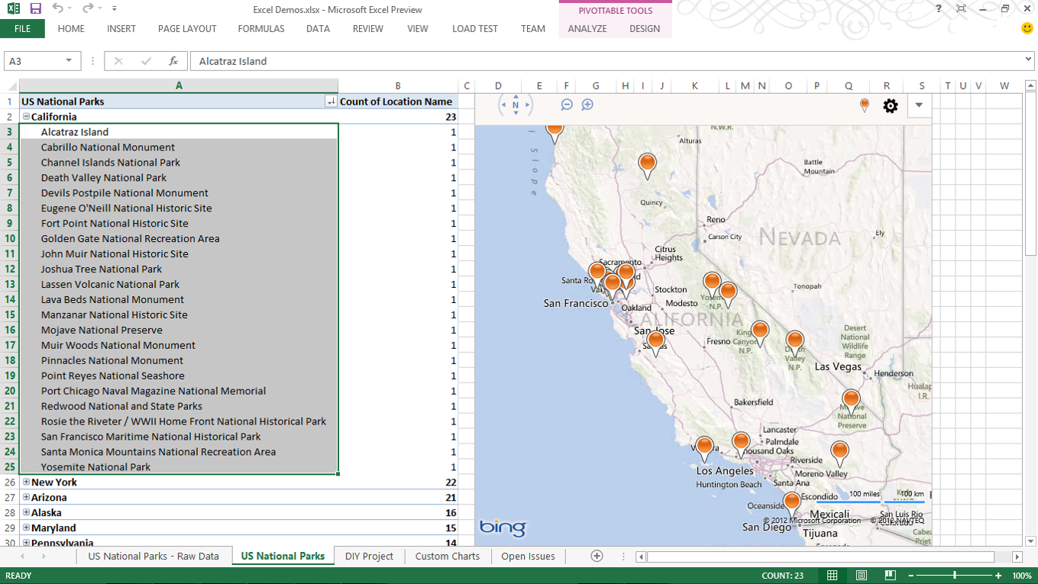
  Funciona em aplicativos do Office e Office Web Apps
Novo modelo de Cloud App
Desenvolver aplicativos para o Office & SharePoint com HTML/CSS, JavaScript ou PHP
Hospedado na nuvem
Locomover-se com seus dados e configurações
Distribuir e gerenciar com catálogo de app (ou armazenamento público da Office Store)
  O app do Bing Maps detecta o endereço no e-mail e mapas de localização
  O app do Bing Maps no Excel mapeia os endereços em destaque

Slide 18
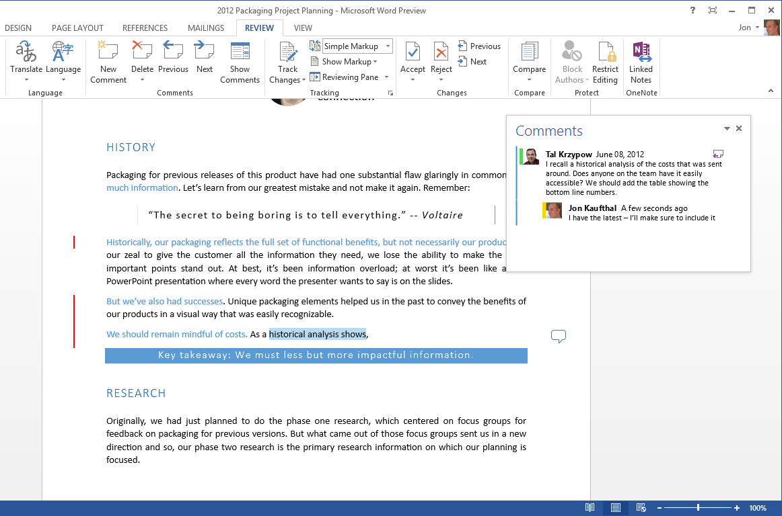
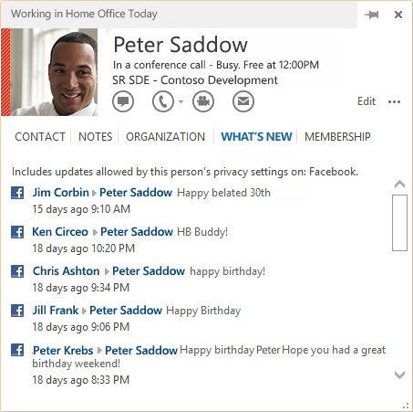
  Melhorias nos comentários proporcionando melhor experiência na revisão de documentos
Comunicação multimodal e social feeds
Presença rica presente em todos os aplicativos Office
People Cards em todos os lugares
Feeds do Facebook e LinkedIn podem se integrar com o People Card
  Cartões de contato e presença em todos os lugares para acelerar a colaboração
  O People Card fornece uma visão única de uma pessoa, incluindo informações de presença rica, agregando feeds internos e externos, além do clique-para-comunicar via e-mail, mensagens instantâneas, voz e vídeo (comunicação multimodal)

Slide 19
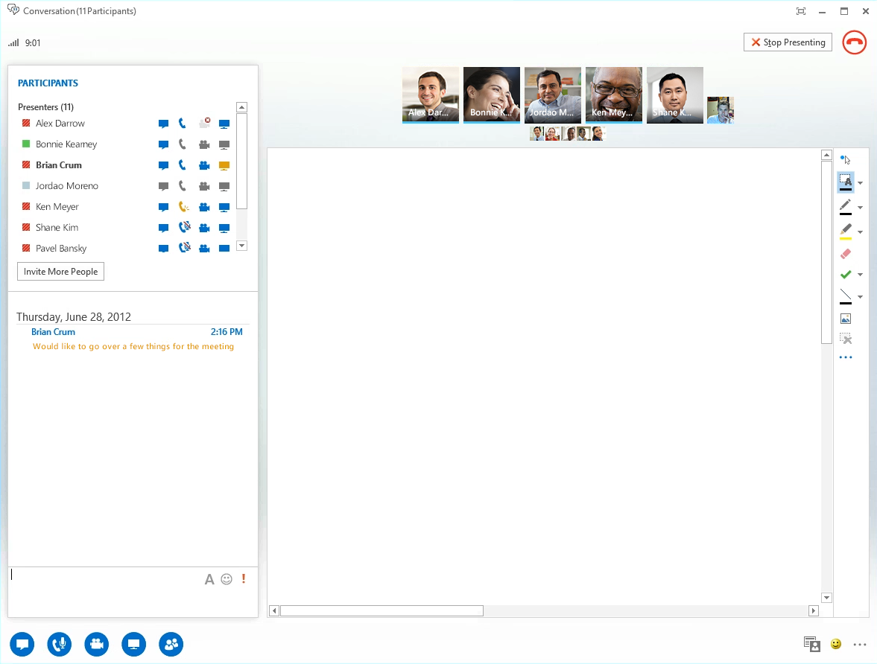
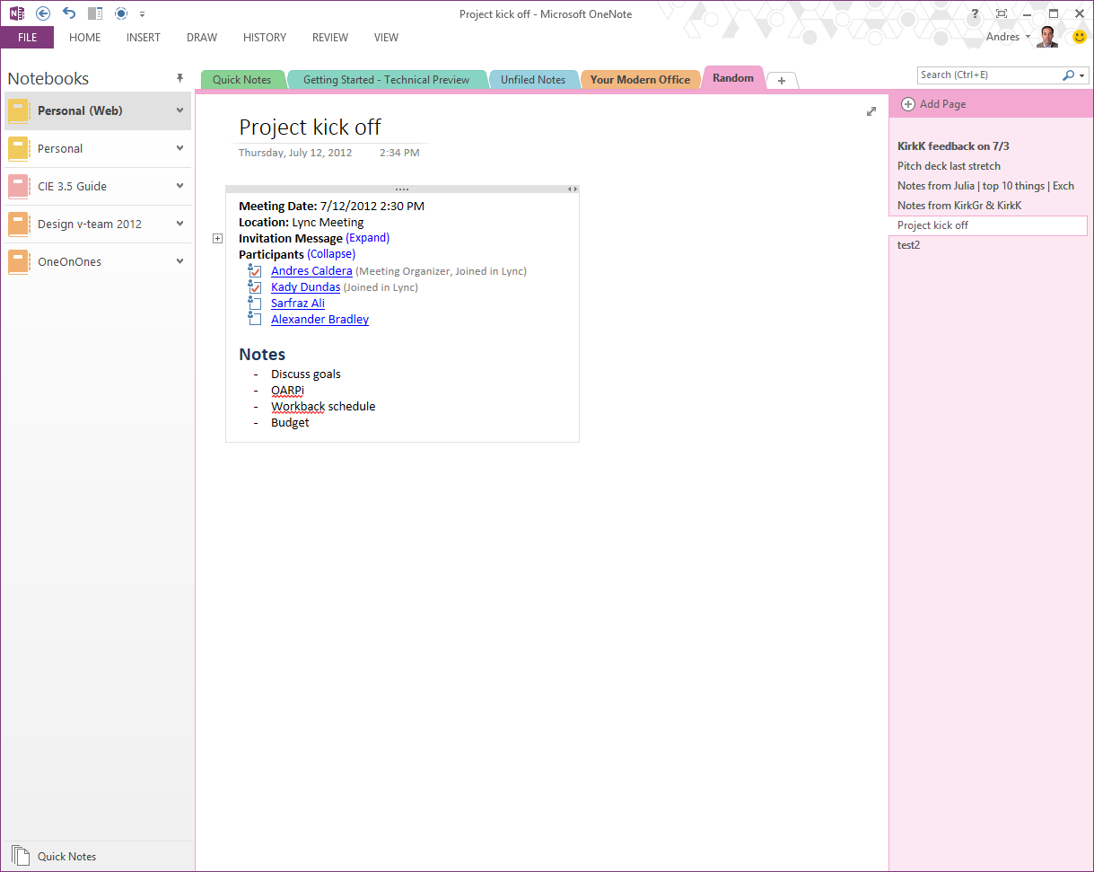
  Galeria de video dos participantes em HD
Vídeo em HD
Multipartidário
Videoconferência em HD em uma variedade de dispositivos
Vários fluxos de vídeo exibidos na Galeria
Compartilhamento de documentos, aplicativos OneNote
  O OneNote preenche os dados de reunião, incluindo os participantes
  Compartilhamento de anotações com o OneNote

Slide 20

Controle

Slide 21



Implantação do Office reimaginada
  Os Office apps são transmitidos do Office 365 priorizadamente
Office apps serão transmitidos pelo Office 365
Executar quase instantaneamente com virtualização de aplicativo e priorização de recurso dinâmico
Problemas de compatibilidade são atenuados com suporte para integração de aplicação local, Office Add-ins & suporte de versão antiga em side-by-side
Controle de atualizações em background
  Office side-by-side significa que você não vai precisar desinstalar versões anteriores do Office para utilizar a nova versão

Slide 22
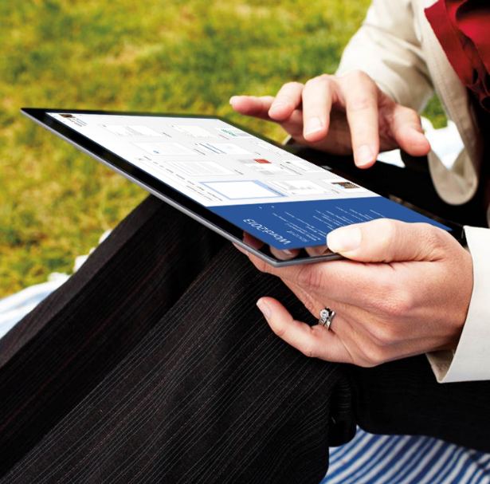



Valor de negócios de seu Novo Office
Melhor experiência através de devices
Permaneça conectado full-time
Segurança sem compromisso
Execute-o da maneira que quiser
Ativar e melhorar a produtividade móvel
Aumentar a retenção dos funcionários
Simplificar e economizar com licenciamento por usuário
Permitir novas formas de colaboração com ferramentas sociais, voz e vídeo
Reduzir custos de videoconferência, telefonia e viagens
Manter os dados críticos de negócios protegidos
Reduzir custos de implantação e atualizações software com tecnologia de streaming
Acelerar a adoção de serviços on-line
Reduzir os custos de operações com ferramentas comuns

Slide 23
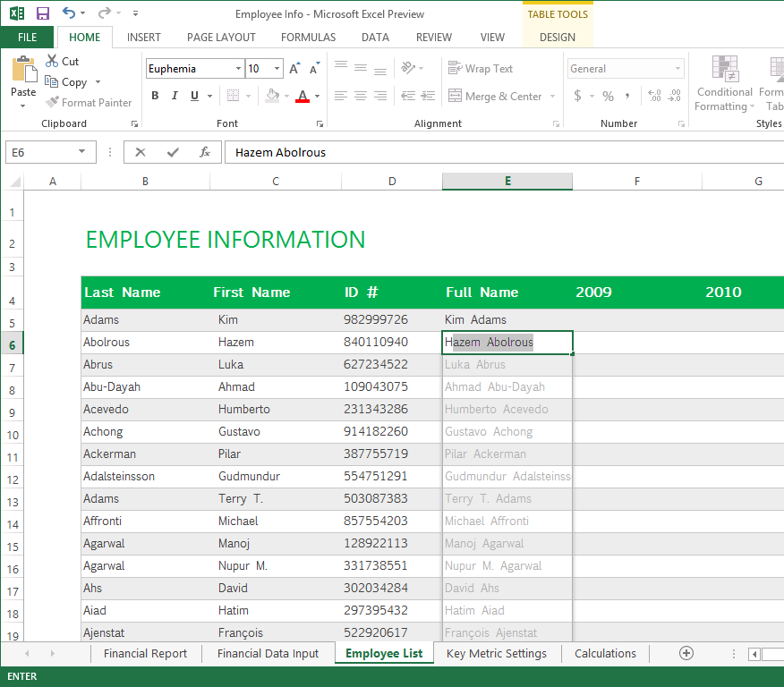
Excel flash fill
O Excel reconhece padrões de preenchimento automático
Não há necessidade de usar fórmulas ou macros
  Padrão da lista reconhecido automaticamente

Slide 24
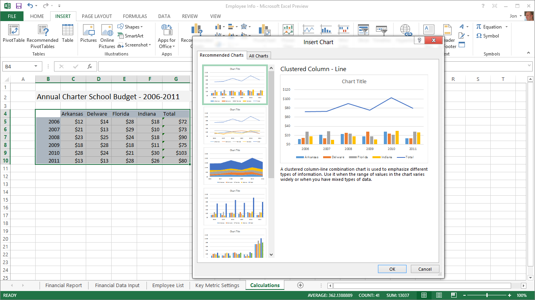
Gráficos recomendados
O Excel recomenda gráficos mais adequados com base em padrões em seus dados
Dê uma olhada nos diferentes gráficos recomendados e escolha aquele que funciona
Verifique também as recomendações de tabelas dinâmicas
  Gráficos Recomendados com base nos dados selecionados

Slide 25
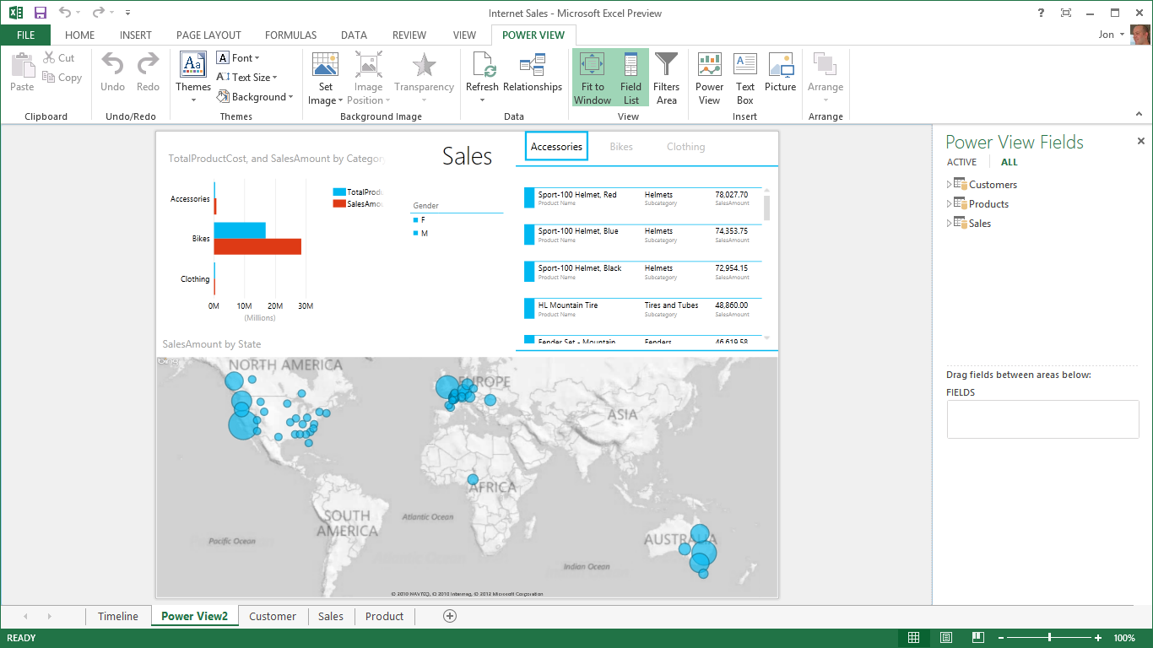
Power View
Compile dados, tabelas e gráficos em uma única exibição
Apresentação, visualização e exploração de dados altamente interativos
Construído para todos os níveis de habilidades

Slide 26
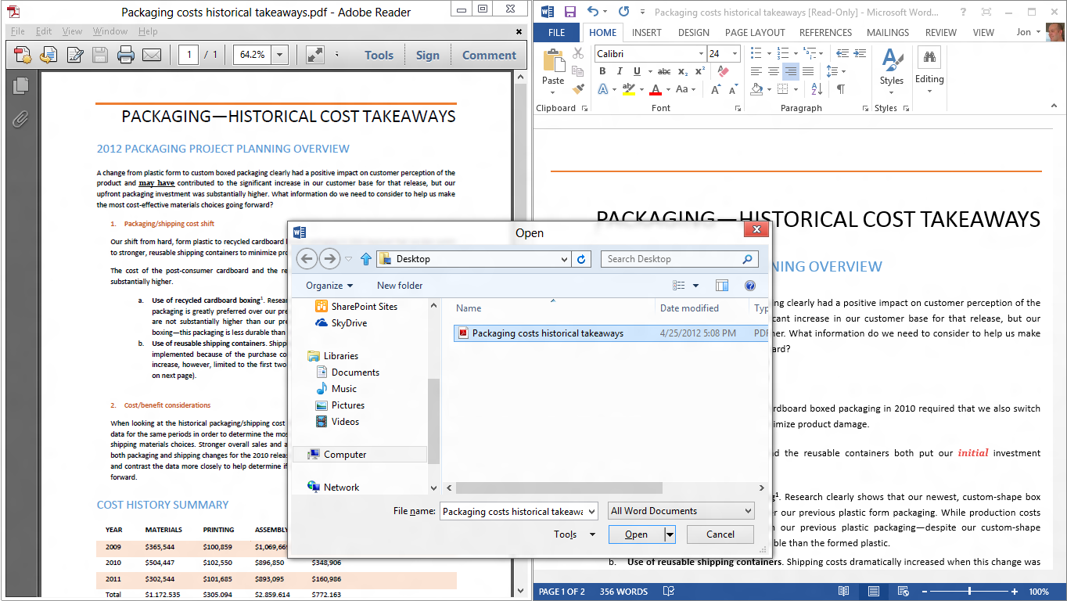
  Documento fonte em PDF
  Arquivo PDF convertido para .DOCX
Edição de PDF
Permita que os usuários do Word usem conteúdos diretamente de arquivos Adobe®PDF
Torne o PDF dinâmico, tais como parágrafos, listas e tabelas
Atue como em documentos familiares do Word
  Abra arquivos PDF diretamente do Word

